Slide 1
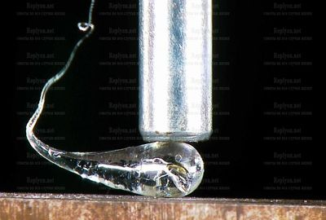
Проект по теме
Секрет прочности капли принца руперта
Автор Егор В. О. 4б класс
Покровской СОШ

Slide 2
Тема проекта
В моем исследовательском проекте на тему «Секрет прочности капли Принца Руперта» была поставлена цель изучить физические свойства капли Принца Руперта, найти физическое обоснование необычных свойств изучаемого предмета.

Slide 3
Цель проекта
Изучить физические свойства капли Принца Руперта.
Найти физическое обоснование необычных свойств изучаемого предмета.
Объект исследования: Капля Принца Руперта.
Гипотеза: Предположим, что Капля Принца Руперта обладает невиданными пуленепробиваемыми свойствами и она не сложная в изготовлении.

Slide 4
Задачи работы
Узнать историю происхождения капель Принца Руперта.
Изучить физические свойства и метод изготовления капли Принца Руперта.
Методы исследования:
Сбор и анализ информации из интернета.

Slide 5
Практическая значимость
Об актуальности данной темы можно судить по широкой сфере применения знаний, полученных в результате изучения предмета моего исследования. В быту, в строительстве, в машиностроении и прочих сферах жизни.

Slide 6
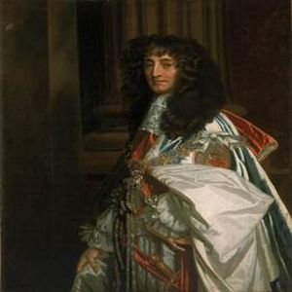
Капля Принца Руперта
История и первые исследования

Slide 7
Объект моего исследования назван в честь Принца Руперта , кузена короля Англии - Карла II. Принц Руперт был разносторонне развитым и любознательным юношей.
Увлекался военным, морским делом, проявлял интерес к науке и научным экспериментам. Ему была присвоена почетная степень магистра искусств
Участвовал во многих военных кампаниях в Испании, Германии и Англии. В 1638 году, во время участия в Тридцатилетней Войне (1618-1648), пленён в Австрии и три года находился в заточении.

Slide 8
Известны его эксперименты с производством и усовершенствованием пороха. Как он утверждал, порох его производства в десять раз мощнее, чем обычный. Руперт изобрел сплав металла и поныне называемый «металл принца» - медно-цинковый сплав по цвету как золото, высокопластичный и антикоррозийный.
Также можно найти информацию о его наработках в математике, в шифровании, в мореплавании, в сельском хозяйстве.
Вообще, английская знать 17 века во главе с королем Карлом II, была очень любознательная и охочая до различных наук.

Slide 9
Забавную стеклянную безделушку в форме головастика с длинным изогнутым хвостом, Принц Руперт привез в Англию с континента в середине семнадцатого века. Преподнеся в дар королю Карлу II, для пущей интриги, Руперт назвал их новинкой от немецких мастеров небывалой прочности, с секретным способом производства.
Принц Руперт проявил себя хорошим торговцем, представив новинку обществу, создавая спрос и заработав состояние на продаже забавных капель – сувениров.
В надежде определить, в чем же заключается объяснение необычных физических свойств и технология производства, Карл II поручил Королевскому научному обществу заняться исследованиями.

Slide 10
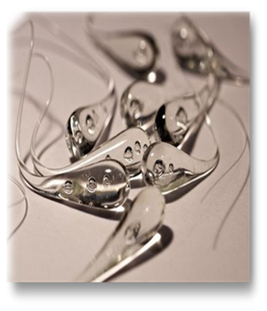
Капли Принца Руперта

Slide 11
Небывалая их прочность удивила ученых. Капля Руперта без повреждений выдерживала удар молотом и попадание пули, оставляя вмятины на металле. Однако не вся поверхность стеклянных капель Руперта была одинаково прочной. Если головка была крепче стали, то хвост - особенно самая тонкая его часть - был очень уязвим. Самое впечатляющее, что легкое повреждение хвостика приводило к настоящему взрыву! Капля мгновенно рассеивалась в мелкую пыль!
Кто же изначально изобрел эти капли? В Англии они появились с легкой руки Принца Руперта, но их авторство он никогда себе не приписывал, он их скорее просто популяризировал и сделал модной забавой для общества.

Slide 12
Необычные стеклянные капли были известны стеклодувам довольно давно. Большого научного или коммерческого интереса они не вызывали. Просто побочный продукт производства изделий из стекла. В связи с этим точно нельзя определить авторство изобретения.
По одним источникам капли начали делать стеклодувы Батавии (Нидерландов) в 1625 году. По другим, они впервые появились в Дании или Германии. Соответственно и названий у стеклянных капель множество - батавские слёзки, прусские слезы, болонские склянки.

Slide 13
Секрет создания и прочности капли Принца Руперта
Метод изготовления стеклянных капель принца Руперта был строго секретным. Это объясняется их коммерческим успехом у публики. Капли с удовольствием покупали в качестве забавных безделушек. Причины небывалой крепости капель в те времена были совершенно не изучены и, даже в среде ученых они оставались большой загадкой. Именно поэтому необычные свойства капель считались мистичными.

Slide 14

Схематическое изображение сил, действующих на каплю

Slide 15
Сделать эти капли совершенно не сложно и со временем многие стеклодувы научились их изготавливать. Что, конечно, совершенно не приблизило к разгадке их «пуленепробиваемости».
Для того чтобы изготовить каплю Принца Руперта нужно просто расплавленным стеклом капнуть в достаточно холодную воду. Стекло в воде застывает в форме головастика с длинным хвостом. Вот и весь секрет.
Физическое объяснение оказалось достаточно интересным. Расплавленная капля стекла капает в очень холодную воду и остывает там. Из-за внешнего воздействия холодной водой – моментально схватывается и сжимается наружный слой.

Slide 16
Внутренний же слой застывает гораздо медленнее. Во время охлаждения внутреннего слоя, так называемого ядра, процессу сжатия сопротивляется уже застывшая оболочка.
В связи с тем, что происходит сопротивление естественному физическому процессу сжатия, ядро занимает большее пространство, чем ему требуется. Из-за этого сердцевина капли имеет слабые межатомные связи и предрасположенность к разрушению.

Slide 17
В итоге, на ядро действует сила растяжения, в то время как на наружную оболочку – сила сжатия (рис.3). Сила сжатия очень велика, по расчетам ученых она в 4000 раз больше атмосферного давления! Любой, даже достаточно сильный удар по головке капли, может вызвать максимум микротрещины на наружном слое.
В то время как разрушение хвостика, не имеющего такую сжимающую силу оболочки, позволяет трещинам проникнуть вглубь ядра. Это вызывает высвобождение напряжения, что и приводит к взрыву капли.

Slide 18
Применение эффекта закаленного стекла в жизни
Стекло, произведенное по технологии обжига и последующего охлаждения, называется «закаленное». Оно в 5-6 раз прочнее обычного стекла и более термостойкое. В промышленных масштабах закаленное стекло изготавливают в печах (рис.4), подвергая его термической обработке температурой выше 600 ̊С и резко охлаждая потоками холодного воздуха. В результате стекло способно выдерживать большие нагрузки.

Slide 19
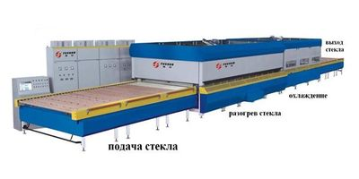
Промышленная печь закалки стекла

Slide 20
Еще одной особенностью данного стекла является то, что в готовом виде его нельзя резать или просверливать, так как нарушение целостности поверхностного слоя ведет к разрушению самого стекла. Поэтому при закаливании сразу стоит учитывать размеры и расположение отверстий.
Помимо прочности, закаленное стекло является более безопасным в сравнении с незакаленным. При разрушении оно оставляет после себя мелкие осколки с закруглёнными краями, которыми достаточно сложно порезаться. Именно эта особенность очень пригодилась при изготовлении стекол в автомобили, межкомнатных перегородок и дверей в магазинах и офисах. То есть там, где есть вероятность разбития стекла и травмирования людей осколками.

Slide 21
В быту мы пользуемся посудой из закаленного стекла, такую посуду можно ронять на пол, и ей ничего не будет. Но при случайном скалывании, стакан может лопнуть вдребезги. Также закаленное стекло используют для изготовления полок в холодильник, масок для подводного плавания, пуленепробиваемого стекла и т.п.

Slide 22
Вывод
Я изучил физические свойства капли Принца Руперта
Я понял что главное физическое свойство капли Руперта является её необычайное прочность

Slide 23
Спасибо за внимание!!!

